Slide 1

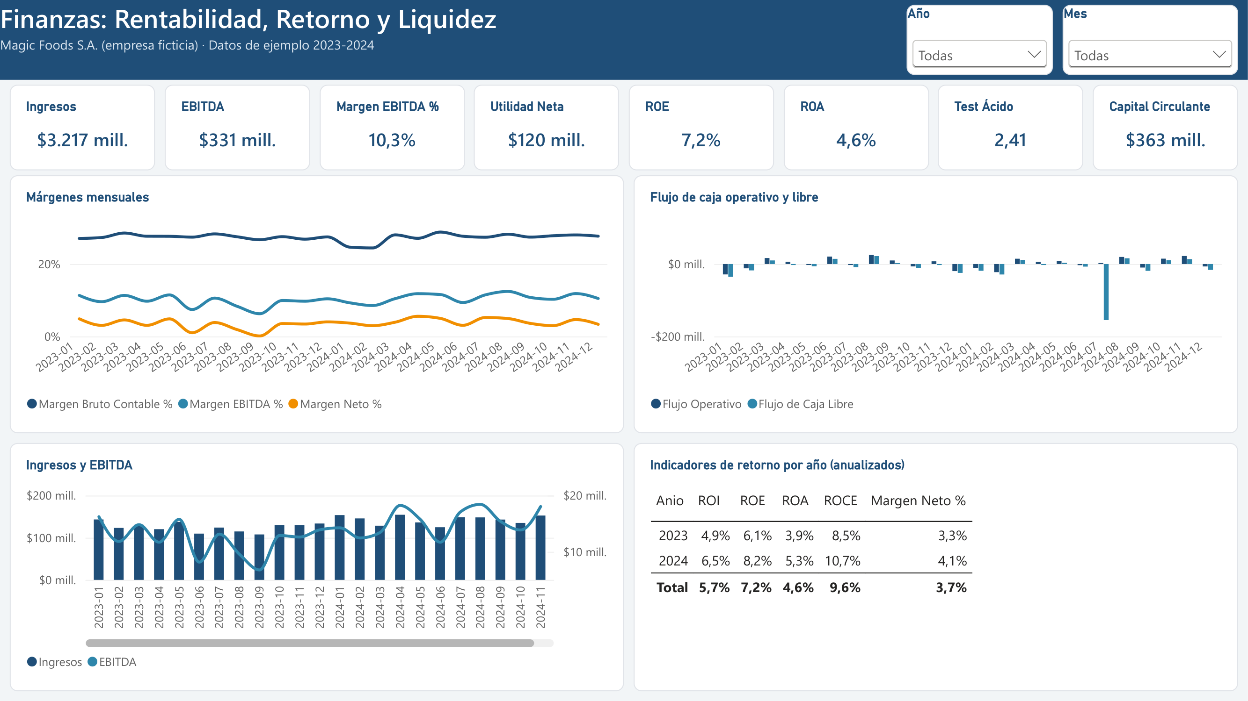
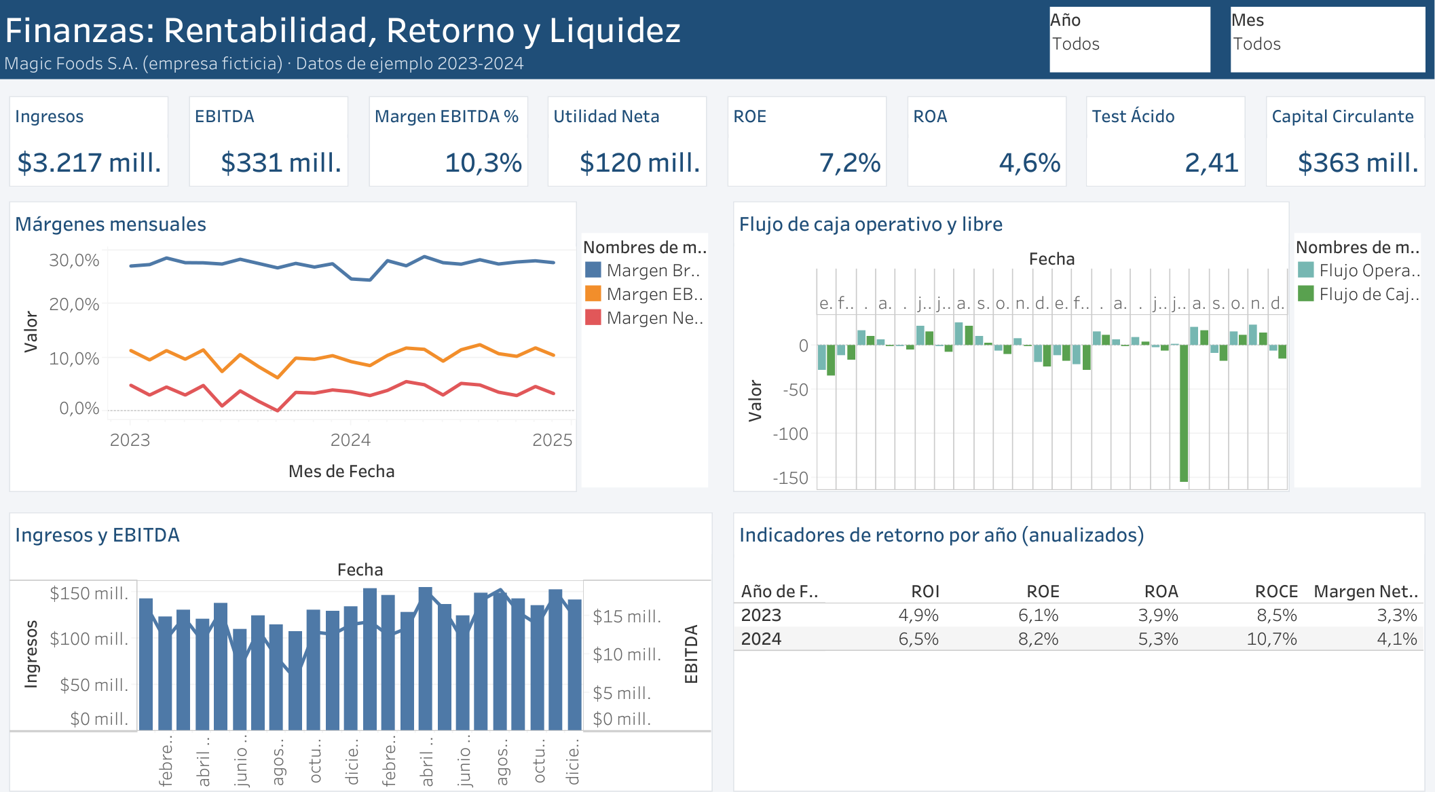
ANÁLISIS DE DATOS · BUSINESS INTELLIGENCE
Finanzas: rentabilidad, retorno y liquidez
Estado de resultados, balance y flujo de caja mensual para medir si el crecimiento genera valor y caja.
EMPRESA
HERRAMIENTAS
PERÍODO
Magic Foods S.A. (ficticia)
Power BI · Tableau · Excel
2023 – 2024

Slide 2
01 · MOTIVO DEL ANÁLISIS
¿POR QUÉ ANALIZAR LAS FINANZAS?
Vender más no garantiza ganar más ni tener caja disponible
RENTABILIDAD REAL
RETORNO DE LA INVERSIÓN
LIQUIDEZ Y CAJA
Separar el efecto del crecimiento, los costos y los gastos para entender cuánto de cada peso vendido termina como utilidad.
En julio de 2024 se invirtió en una nueva línea productiva. Hay que medir si el capital invertido está rindiendo.
Una empresa rentable puede quedarse sin caja si cobra lento, paga rápido o invierte más de lo que genera.
PREGUNTA CLAVE
¿El crecimiento de Magic Foods está generando rentabilidad y caja suficiente para sostener la operación y la inversión?
STUDIOS CONARI · MAGIC FOODS · FINANZAS
2 / 11

Slide 3
02 · QUÉ BUSCAMOS CONTROLAR
INDICADORES BAJO CONTROL
Rentabilidad, retorno, liquidez y flujo
MÁRGENES
EBITDA
ROE · ROA · ROI · ROCE
Bruto, EBITDA y neto sobre ingresos.
Cuánto queda de cada peso vendido.
Resultado operacional antes de depreciación.
Capacidad de generar caja de la operación.
Utilidad o EBIT anualizado sobre patrimonio, activos y capital.
Si el capital invertido rinde.
TEST ÁCIDO Y CAPITAL CIRCULANTE
FLUJO OPERATIVO Y LIBRE
DÍAS DE COBRO Y DE PAGO
Activo corriente sin inventario / pasivo corriente.
Capacidad de pagar obligaciones de corto plazo.
Caja generada por la operación y después de inversiones.
Sostenibilidad del crecimiento.
Cuentas por cobrar y por pagar en días de venta y costo.
Uso del capital de trabajo.
VISIÓN QUE ENTREGA
Una lectura mensual para la gerencia: si el negocio es más rentable, si el capital rinde y si la caja alcanza.
STUDIOS CONARI · MAGIC FOODS · FINANZAS
3 / 11

Slide 4
03 · EL DASHBOARD
VISTA EN POWER BI
Página «Finanzas» del informe
Ocho KPI financieros · márgenes mensuales · flujo operativo y libre · ingresos vs EBITDA · retornos anualizados por año
STUDIOS CONARI · MAGIC FOODS · FINANZAS
4 / 11

Slide 5
04 · EL DASHBOARD
EL MISMO DASHBOARD EN TABLEAU
Los mismos indicadores, gráficos, tablas y filtros, construidos en Tableau
Réplica 1:1 de la página de Power BI · filtros con parámetros · campos calculados · doble eje · nombres y valores de medidas
STUDIOS CONARI · MAGIC FOODS · FINANZAS
5 / 11

Slide 6
05 · RESULTADOS 2023 VS 2024
MÁS RENTABLES, PERO CON MENOS CAJA
Comparación de los principales indicadores entre ambos años
EBITDA
UTILIDAD NETA
ROE ANUALIZADO
CAJA AL CIERRE
$183,5 M
$70,5 M
8,2%
$31,3 M
2024 · 2023: $147,4 M
2024 · 2023: $49,8 M
2024 · 2023: 6,1%
2024 · 2023: $161,6 M
+24,5%
+41,4%
+2,0 pp
-80,6%
LECTURA
Los ingresos crecieron +13,8% y el EBITDA +24,5%: los gastos crecieron menos que la venta (bajaron de 17,7% a 16,5% de los ingresos). Pero la caja cayó a $31,3 M por la inversión de $223,0 M en la nueva línea y por cobrar más lento.
STUDIOS CONARI · MAGIC FOODS · FINANZAS
6 / 11

Slide 7
06 · COMPORTAMIENTO MENSUAL
MÁRGENES ESTABLES CON MEJORA EN 2024
Margen bruto, EBITDA y neto por mes
MÁRGENES MENSUALES (%)
MARGEN BRUTO
Baja levemente (27,5% → 27,2%) por el alza de 4,5% en el costo de insumos de 2024.
EFICIENCIA EN GASTOS
El margen EBITDA sube de 9,8% a 10,7%: los gastos fijos se diluyen con más venta.
MARGEN NETO
Pasa de 3,3% a 4,1%, a pesar de los mayores intereses por la nueva deuda.
STUDIOS CONARI · MAGIC FOODS · FINANZAS
7 / 11

Slide 8
07 · FLUJO DE CAJA
LA OPERACIÓN GENERA POCA CAJA
Flujo operativo y flujo de caja libre por año (M$)
FLUJO DE CAJA ANUAL (M$)
FLUJO OPERATIVO BAJO
Solo $32,7 M en 2024 frente a una utilidad de $70,5 M: el capital de trabajo absorbe la caja.
COBRAMOS MÁS LENTO
Los días de cobro suben de 75 a 81 días, mientras los días de pago bajan de 59 a 48.
INVERSIÓN CON DEUDA
La nueva línea se financió en parte con deuda: sube de $187,8 M a $262,8 M.
STUDIOS CONARI · MAGIC FOODS · FINANZAS
8 / 11

Slide 9
08 · HALLAZGOS CLAVE
LO QUE DICEN LOS DATOS
Cuatro hallazgos para la gerencia
APALANCAMIENTO OPERATIVO
RETORNOS AL ALZA
+0,9 pp
de mejora en margen EBITDA: la estructura de gastos soporta más venta sin crecer al mismo ritmo.
10,7%
de ROCE en 2024 (antes 8,5%). El capital empleado rinde más, aunque aún está bajo el costo típico de financiamiento.
CAJA EN MÍNIMO
LIQUIDEZ AÚN SANA
$31,3 M
al cierre de 2024. Es menos de un mes de gastos: poco margen ante un atraso de clientes o una alza de costos.
2,41
de test ácido. La empresa puede cubrir sus deudas de corto plazo, pero depende de cobrar a tiempo.
STUDIOS CONARI · MAGIC FOODS · FINANZAS
9 / 11

Slide 10
09 · MEDIDAS A TOMAR
MEDIDAS RECOMENDADAS
Proteger la caja sin frenar la rentabilidad
ACCIÓN INMEDIATA · 0 A 3 MESES
PLANIFICAR · 3 A 12 MESES
01
Presupuesto de caja a 13 semanas
Proyectar semanalmente cobros y pagos para anticipar meses de caja ajustada.
04
Reestructurar la deuda
Llevar la deuda de la nueva línea a largo plazo, con cuotas acordes al flujo que genere.
02
Acelerar la cobranza
Bajar los días de cobro de 81 a 65 días con gestión activa de la cartera vencida.
05
Priorizar la inversión 2025
Postergar inversiones no críticas hasta recuperar un colchón de caja.
03
Negociar plazos con proveedores
Volver a unos 55 días de pago de forma pactada, sin caer en atrasos.
06
Proteger el margen bruto
Contratos de precio con proveedores clave y traspaso gradual de costos a precio.
STUDIOS CONARI · MAGIC FOODS · FINANZAS
10 / 11

Slide 11
PRÓXIMOS PASOS
Conclusiones y metas 2025
Metas propuestas para el próximo período
MARGEN EBITDA
CAJA MÍNIMA
DÍAS DE COBRO
De 10,7% a 12%.
Mantener al menos un mes de gastos operacionales disponible.
Bajar a 65 días.
FLUJO LIBRE
ROE
SEGUIMIENTO
Volver a flujo de caja libre positivo.
Superar 10% anualizado.
Cierre mensual con el dashboard y presupuesto de caja semanal.
CONCLUSIÓN
PREPARADO POR
La empresa es más rentable y eficiente, pero el crecimiento y la inversión consumieron la caja. El foco para 2025 es transformar utilidad en caja: cobrar antes y ordenar la deuda.
Kevin del Río
Ingeniero en Informática · BI
Studios Conari SpA
studiosconari@gmail.com
STUDIOS CONARI · MAGIC FOODS · FINANZAS
11 / 11

